Slide 1
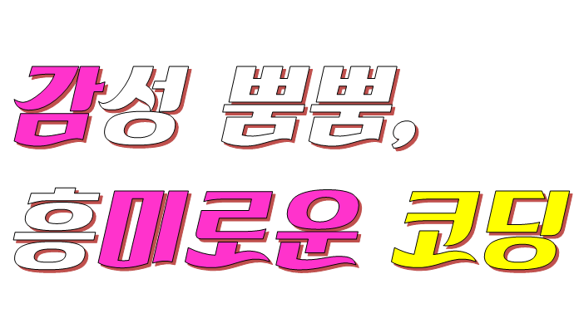
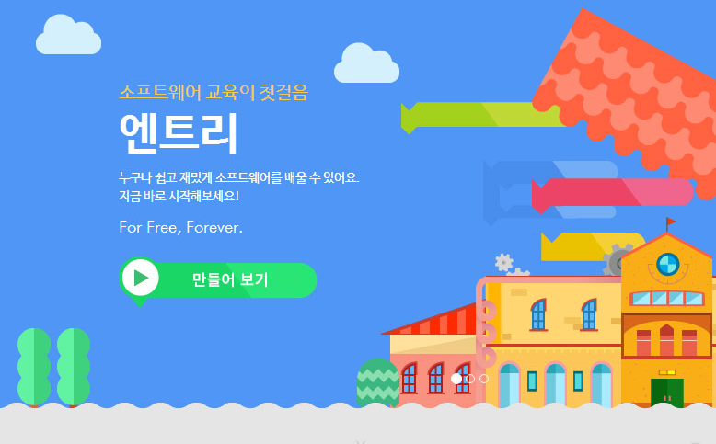
이 영 호 kyonggi.ac.kr@gmail.com
(감미로운 코딩)

Slide 2
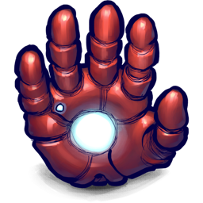

Slide 3
하나 이상의 모양을 가지고 있으며, 모양을 추가하여 동적인 움직임과 변화를 연출할 수 있음
장면의 백그라운드 이미지에 해당되며, 정적인 상태로 고정되어 있음
장면 내에 텍스트 내용을 삽입해 줌

Slide 5
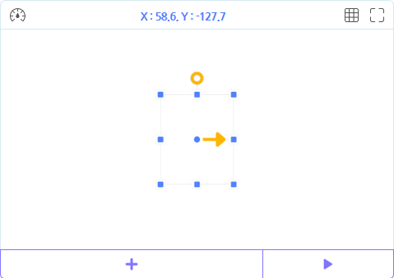
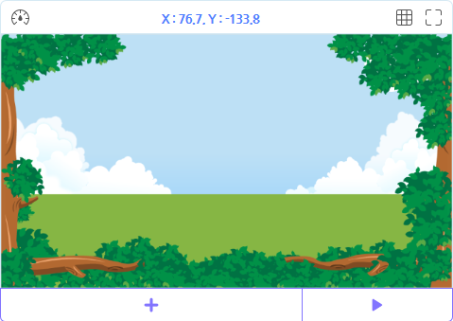
오브젝트 리스트에서 “엔트리봇” 삭제( 버튼 클릭)
실행 창에서 오브젝트 추가 버튼 클릭
“배경” 카테고리에서 “초원(1)” 선택하여 추가

Slide 6
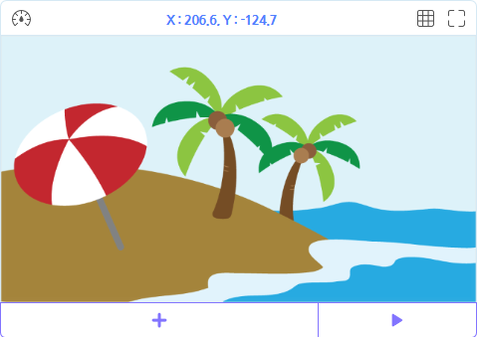
블록 꾸러미 영역에서 [모양] 탭 클릭
“모양 추가하기“ 버튼 클릭
“배경” 카테고리에서 “휴양섬_1” 선택하여 추가

Slide 7
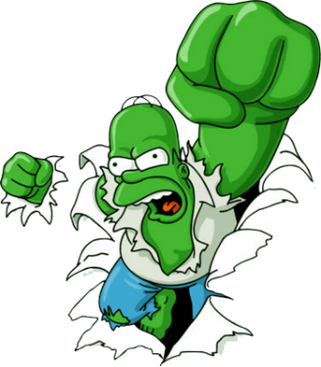
필요한 블록들을 취하라!
Block Store

Slide 8
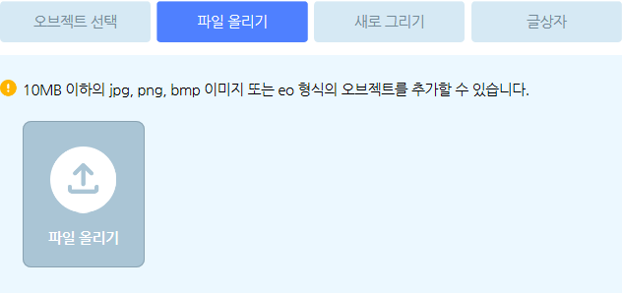
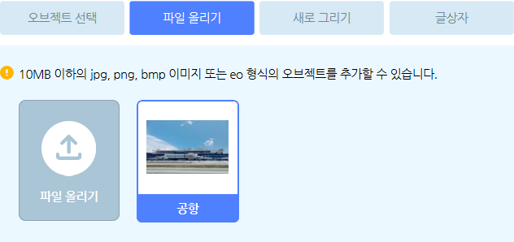
실행 창에서 오브젝트 추가 버튼 클릭
[파일 올리기] 탭 클릭 후, “파일 올리기” 버튼 클릭
PC에 다운로드 받아놓은 “공항.jpg” 파일 선택 후, 하단의 “추가하기“ 버튼 클릭

Slide 9
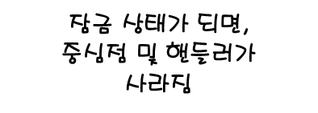
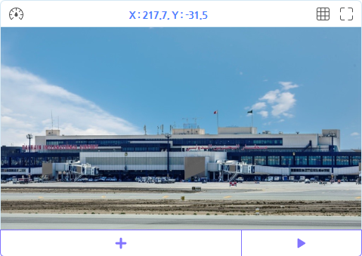
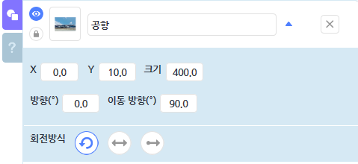
오브젝트 편집 창에서 Y 좌표 값을 “10”, 크기 값을 “400”으로 설정
오브젝트 리스트에 표시된 “공항” 오브젝트 좌측 자물쇠 버튼 클릭하여 고정

Slide 10
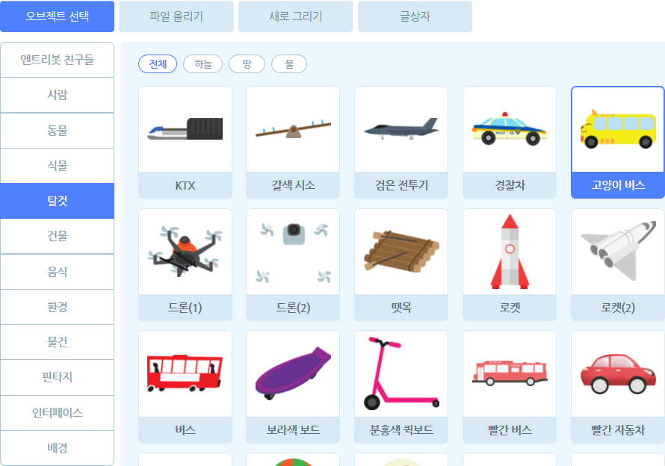
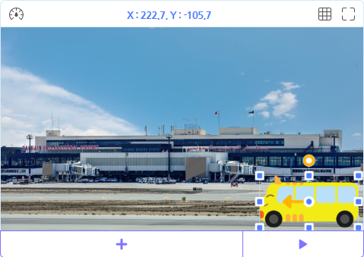
“탈것” 카테고리에서 “고양이 버스” 오브젝트 추가
장면 우측 하단으로 “고양이 버스” 위치 이동, 이동 방향을 “270도”로 설정

Slide 11
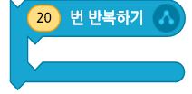

Slide 12
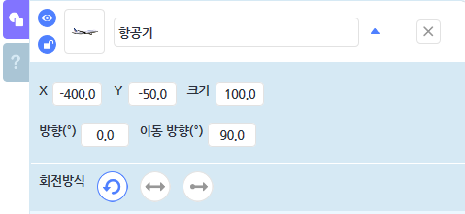
PC에 다운로드 받아놓은 “항공기.jpg” 파일 선택하여 오브젝트 추가
“항공기” 오브젝트의 X 좌표를 “-400”, Y 좌표를 “-50”로 변경하여 위치 설정

Slide 13
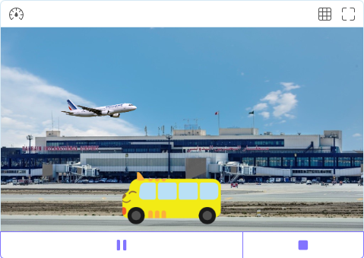

Slide 14
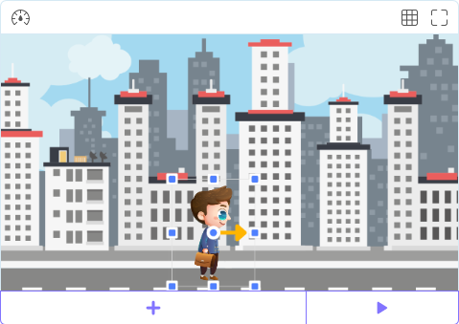
“도시(2)” 배경, “바쁜 회사원(4)” 캐릭터 오브젝트 추가
“바쁜 회사원(4)”의 이동 방향(90도)과 일치하도록 캐릭터의 시선 방향 동기화

Slide 15
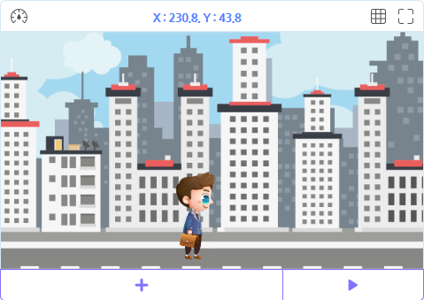

Slide 16
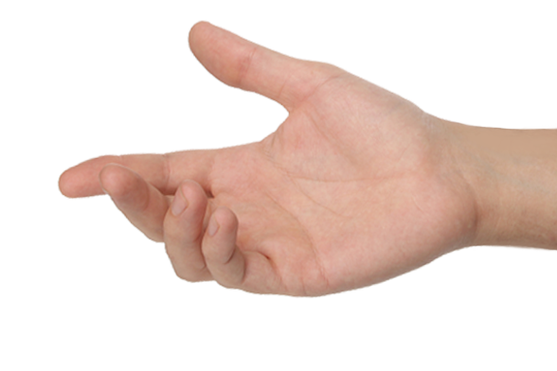

Slide 18
학습 지원 블로그: blog.naver.com/brainfo
수업 관련 문의 : kyonggi.ac.kr@gmail.com

